Slide 1
Team Project B조
Code Review Agent 양성 과정

Slide 2
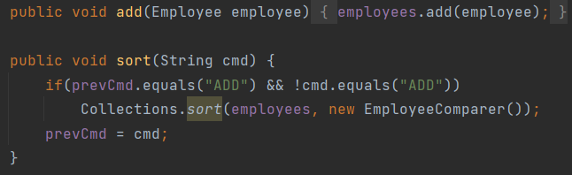
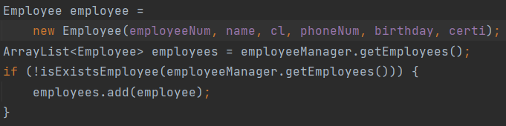
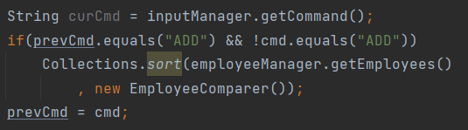
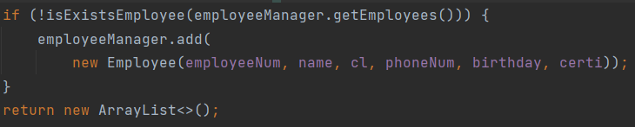
세부 구현 방법 | Clean Code – 응집성
사원 정보 리스트에 대해 접근하는 Action을 리스트 관리 책임이 있는 EmployeeManager로 이관
다양한 Class에서 Employees 접근
EmployeeManager만 Employees 접근
EmployeeManager
Operator
Operator
Main
Main

Slide 3
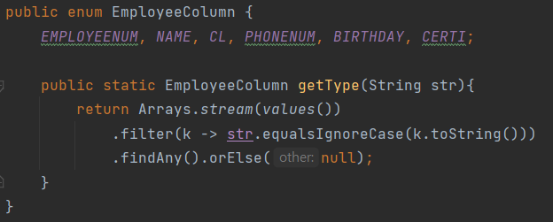

세부 구현 방법 | Refactoring
Employee Column 정보를 String → Enum 변경
Enum 선언
입력 받은 String을 Enum으로 변환하여 사용
Enum element 수를 이용한 Validation Check
Employee Column을 사용하는 Class Coding 시 오타 입력 가능성 제거
입력 받은 Key Column 값을 Enum Type으로 변경하는 함수를 만들어 잘못된 Key 값 검증
Column이 추가되어도 String → Enum 자동 변환되므로 Enum, Employee Class만 수정 가능
Enum Element 수를 이용한 Validation Check

